Slide 1
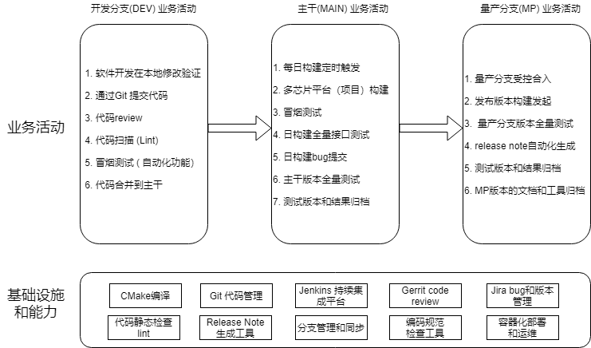
SDK平台CICD整体流程和基础能力
1、开发的业务活动遵循 开发分支，主干，量产分支的管理策略。从开发分支到主干的代码提交需要满足 编译通过，code review，静态检查，冒烟测试 通过的要求。在Jira highlight的问题点，允许从主干cherry pick到量产分支。版本发布从Jira 一键式触发完成， 触发编译和相关自动化测试。
2、从代码提交到版本发布的整个业务活动涉及到 需求和Bug管理，代码管理，代码质量检查，编译构建，自动化测试，版本发布管理等多种基础IT设施和相关的工具。
3、Jenkins的构建分成三种类型，门禁构建（代码提交到主干前的构建），日构建（定时构建），正式版本构建。个人构建（可以在个人本地直接编译不经过Jenkins ，不启动测试）。
4、质量保证的三个等级为 冒烟测试（全自动化基本功能，对应门禁构建），冒烟+全量接口自动化测试（全自动化，对应日构建），全量测试 （自动化测试+手动测试，对应 主干和量产分支的正式版本。回归测试可以取全量测试中的部分用例。 ）

Slide 2
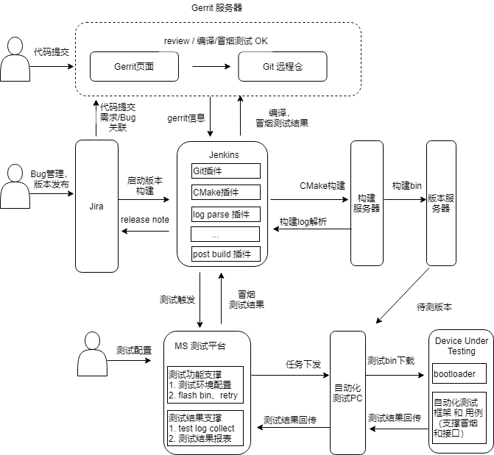
CI持续集成
CI要达成的目的是通过代码提交流程确保代码的提交符合质量要求， 通过自动化测试快速反馈提交质量。确保主干的基本功能稳定。
CI主要 流程和要求 (P0 高优先级)：
代码提交需要关联Gira的需求或者bug ID，在Gerrit页面可以查询
代码提交到主干，需要满足code review (P0) ，Jenkins编译通过(P0) ，静态代码检查通过(P0) ，冒烟测试通过
Jenkins定时启动日构建，取主干的版本。通过CMake插件触发编译构建服务器，编译的bin备份在版本服务器 (P0)
Jenkins在编译成功（看log parse结果)之后，post build插件通知MS测试平台，启根据构建类型 （个人集成主干构建或者正式版本构建）启动相关的测试 （冒烟测试或者日构建测试） (P0)
MS测试平台下发测试任务到测试PC，测试PC对 DUT （待测硬件）进行复位（通过和bootloader的通信），下载test bin (P0)
执行test bin，通过自动化测试框架执行自动化测试用例。 unity测试框架通过串口回传每个测试用例的执行结果 (P0)
MS测试平台收集测试结果并生成测试报表在测试平台展现

Slide 3
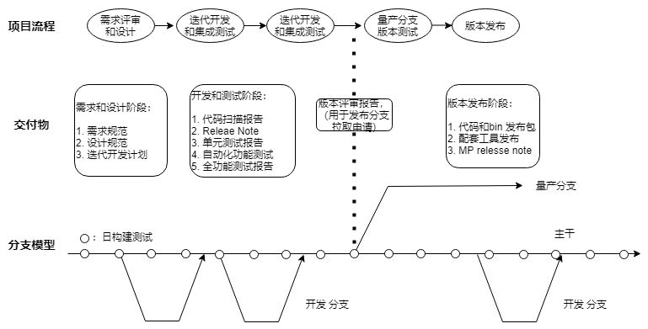
CD持续交付
CD要达成的目的是通过需求的分解和迭代集成，确保稳定的版本交付节奏；通过开发分支、主干、量产分支的质量管控，确保主干的高质量水平和量产分支的持续发布。
代码的提交流程遵循 提交开发分支 →提交主干 → cherry pick量产分支的顺序。需要确保主干是稳定的并且所有的代码都在这里。IT管控 不允许直接提交主干， IT管控 量产分支只能CP，不能直接提交。
开发分支基于通过冒烟测试的日构建版本拉出。可以个人拉出做bug修复或者新需求开发，也可以按照开发小组拉出做新需求开发 （在这种情况下，所有开发人员的提交先集成到开发分支）。
从开发分支合入主干需要遵循前文（CI持续集成）描述的质量要求。集成测试和验收在主干迭代进行。当需求全部完成且无严重问题之后，经过评审 可以拉取量产分支。
量产分支的修改必须是受控的，只有在 Jira highlight出来的bug，其对应的git commit才被允许cherry pick到量产分支。
Release Note 自动化生成，通过汇总该版本的commit id和上次发布版本的commit id之间所有的提交实现。在代码提交的时候，需要有模板填写完成该提交对应的Bug/需求，修改的方案等信息。

Slide 4
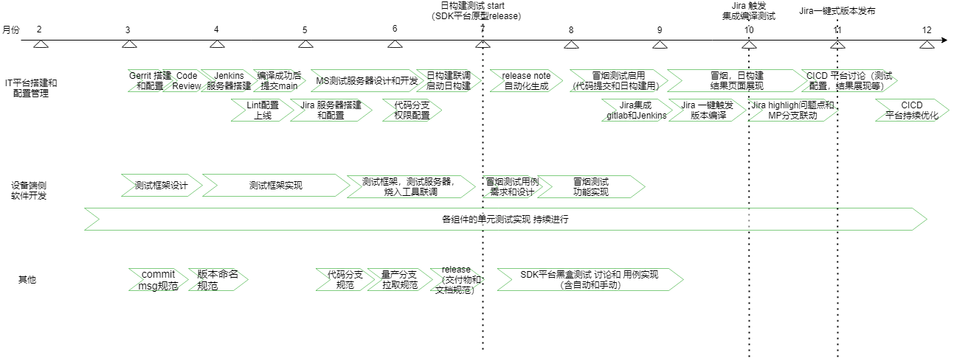
SDK平台CICD项目实施计划

